Slide 1
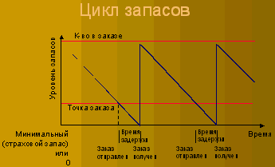

Slide 2
Основная идея MRP системы
Основная идея MRP систем состоит в том, что любая учетная единица материалов или комплектующих, необходимых для производства изделия, должна быть в наличии в нужное время и в нужном количестве.
Основным преимуществом MRP систем является формирование последовательности производственных операций с материалами и комплектующими, обеспечивающей своевременное изготовление узлов (полуфабрикатов) для реализации основного производственного плана по выпуску готовой продукции.

Slide 3
Основные термины MRP
Основной производственный план-график (ОПП)
Ведомость материалов
Состав изделия
Состояние запасов

Slide 4
Ведомость материалов
Ведомость материалов (ВМ) представляет собой номенклатурный перечень материалов и их количеств для производства некоторого узла или конечного изделия. Совместно с составом изделия ВМ обеспечивает формирование полного перечня готовой продукции, количества материалов и комплектующих для каждого изделия и описание структуры изделия (узлы, детали, комплектующие, материалы и их взаимосвязи).
Ведомость материалов и состав изделия представляют собой таблицы базы данных, информация которых корректно отражает соответствующие данные, при изменении физического состава изделия или ВМ состояние таблиц должно быть своевременно

Slide 5
Состояние запасов
Текущее состояние запасов отражается в соответствующих таблицах базы данных с указанием всех необходимых характеристик учетных единиц. Каждая учетная единица, вне зависимости от вариантов ее использования в одном изделии или многих готовых изделиях должна иметь только одну идентифицирующую запись с уникальным кодом.

Slide 6
Состав данных
общие данные: код, описание, тип, размер, вес и т.д.
данные запаса: единица запаса, единица хранения, свободный запас, оптимальный запас, запланированный к заказу, заказанный запас, распределенный запас, признак партии/серии и т.д.
данные по закупкам и продажам: единица закупки/продажи, основной поставщик, цена,...
данные по производству и производственным заказам и т.д.
Записи учетных единиц обновляются всякий раз при выполнении операций с запасами, например, запланированные к закупке, заказанные к поставке, оприходованные, брак и т.д.

Slide 7
Основные операции MRP системы
на основании ОПП определяется количественный состав конечных изделий для каждого периода времени планирования
к составу конечных изделий добавляются запасные частей, не включенных в ОПП
для ОПП и запасных частей определяется общая потребность в материальных ресурсах в соответствии с ВМ и составом изделия с распределением по периодам времени планирования
общая потребность материалов корректируется с учетом состояния запасов для каждого периода времени планирования
осуществляется формирование заказов на пополнение запасов с учетом необходимых времен опережения

Slide 8
Результаты работы MRP системы
план-график снабжения материальными ресурсами производства - количество каждой учетной единицы материалов и комплектующих для каждого периода времени для обеспечения ОПП. Для реализации плана-графика снабжения система порождает график заказов в привязке к периодам времени, который используется для размещения заказов поставщикам материалов и комплектующих или для планирования самостоятельного изготовления
изменения плана графика снабжения – внесение корректировок в ранее сформированный план-график снабжения производства
ряд отчетов, необходимых для управления процессом снабжения производства

Slide 9
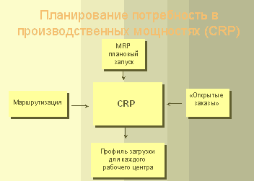

Slide 10
Терминология CRP
Load profile - загрузочный профиль - сравнивает потребность с плановой (доступной) производительностью
Capacity - производительность - включая загрузку и эффективность
Utilization - загрузка, коэфф. использования - % доступной мощности или производительности
Efficiency - эффективность - возможная загрузка в сравнении с паспортной (не путать с загрузкой)
Load - стандартная загрузка - стандартное рабочее время
Load percent - процент загрузки - отношение загрузки к производительности

Slide 11
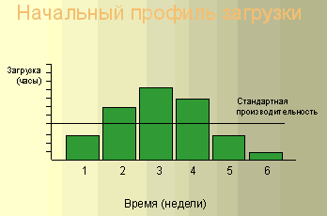

Slide 12
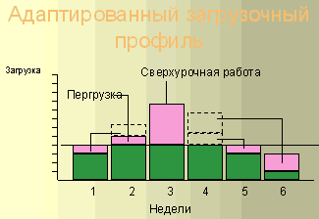

Slide 13
Типовая функциональность MRP систем
MRP система

Slide 14
Типовая функциональность MRP систем:
описание плановых единиц и уровней планирования
описание спецификаций планирования
формирование основного производственного плана графика

Slide 15
Типовая функциональность MRP систем: MRP
управление изделиями (описание материалов, комплектующих и единиц готовой продукции)
управление запасами
управление конфигурацией изделия (состав изделия)
ведение ведомости материалов
расчет потребности в материалах
формирование MRP заказов на закупку
формирование MRP заказов на перемещение
Формирование отчетов.

Slide 16
Типовая функциональность MRP систем: CRP
рабочие центры (описание структуры производственных рабочих центров с определением мощности)
машины и механизмы (описание производственного оборудования с определением нормативной мощности)
производственные операции, выполняемых в привязке к рабочим центрам и оборудованию
технологические маршруты, представляющих последовательность операций, выполяемых в течение некоторого времени на конкретном оборудовании в определенном рабочем центре
расчет потребностей по мощностям для определения критической загрузки и принятия решения

Slide 17
Стандарт MRPII
Одним из наиболее распространенных методов управления производством и стандарт MRPII (Manufacturing Resource Planning) – планирование производственных ресурсов,

Slide 18
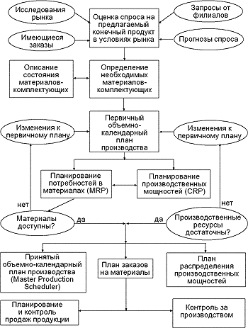

Slide 20
Стандартные функции MRPII систем
Планирование продаж и производства,
Управление спросом
Составление главного календарного плана производства
Объемно-календарное планирование
MRP-планирование
CRP-планирование
Контроль закупок
Контроль финансов (бухгалтерия)
Финансовый анализ

Slide 22
Функциональность ERP - системы
Управление финансами – ведение Главной книги, учет расчетов с партнерами, учет основных средств и др.
Управление проектами и программами
Управление персоналом
Управление логистическими цепочками
Укрупненное планирование мощностей – определение возможности выполнения производственных планов
Разработка основного плана производства.

Slide 23
Основные функции CRM-систем
Contact management (Управление контактами)
Activity management (Управление взаимодействиями с клиентами)
Opportunity management (Управление потенциальными сделками)
Project management (Управление заключенными сделками)
Knowledge management (База данных по продуктам, услугам и ценам компании, информация о состоянии рынка и конкурентах)
Scheduling and Resource reservation (Система календарей и планировщиков) Автоматическая подготовка коммерческих предложений
Reporting (Генерация отчетности)
Анализ и формирование целевой аудитории,
Генерация списков потенциальных клиентов и их распределение между торговыми представителями
Планирование проведения маркетинговых кампаний и исследований и анализ их результатов
Инструменты для проведения теле маркетинга

Slide 24
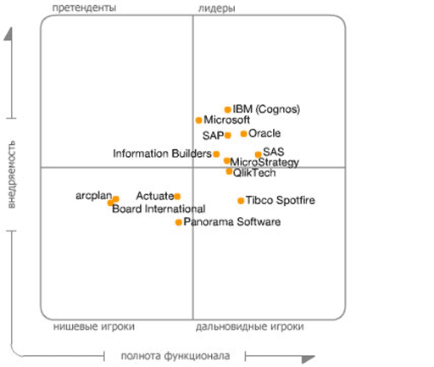

Slide 25
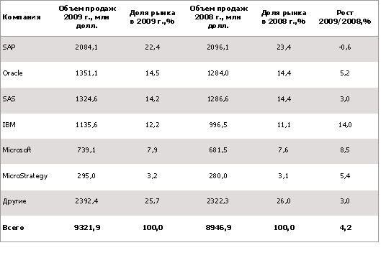

Slide 26
